Slide 1
中国政法大学出版社
经典图书名录

Slide 2
简介
中国政法大学出版社是由国家教育部主管、中国政法大学主办的专业法律图书出版机构，其宗旨为中国的法律教育、法学研究服务。多年来，中国政法大学出版社始终把精品法学教材建设放在首位，向广大读者提供研究生、本科、专科、高职、中专等不同层次、多种系列的法学教材，其中不少教材荣获国家教育部、国家司法部、国家新闻出版总署等部门的优秀教材奖。本社教材规模大、品种齐全、质量上乘，被广大读者誉为我国重要的法学教材出版基地之一。

Slide 3
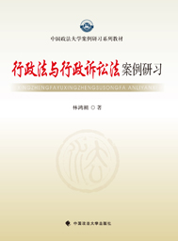
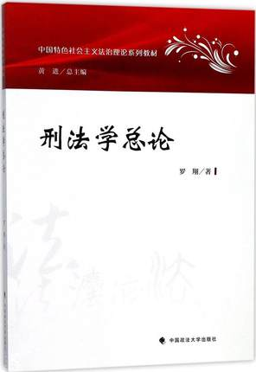
点击图片可进入相关页面
教材概览
普通高等教育“十一五”国家级规划教材
“十二五”国家重点图书出版规划项目
司法部法学教材编辑部编
高等政法院校规划教材（本科）
中国政法大学精品系列教材
中国政法大学案例研习系列教材
高等政法院校专业主干课程系列教材
法学e系列教材
中国特色社会主义法治理论系列教材

Slide 4
点击此处可回到概览页
01 普通高等教育“十一五”国家级规划教材（本科、研究生）
普通高等教育“十一五”国家级规划教材(系列)的出版，凝结了我社30年法学教材出版经验和众多知名学者的理论成果。在江平、张晋藩、陈光中、应松年等法学界泰斗级教授的鼎力支持下，在许多中青年法学家的积极参与下，我们相信，本套教材一定会给读者带来惊喜。我们的出版思路是坚持教材内容必须与教学大纲紧密结合的原则。各学科以教育部规定的教学大纲为蓝本，紧贴课堂教学实际，力求达到以“基本概念、基本原理、基础知识”为主要内容，并体现最新的学术动向和研究成果。在形式的设置上，坚持形式服务于内容、教材服务于学生的理念。采取灵活多样的体例形式，根据不同学科的特点通过学习目的与要求、思考题、资料链接、案例精选等多种形式阐释教材内容，争取使教材功能在最大程度上得到优化，便于在校生掌握理论知识。概括而言，它是中国政法大学出版社多年来对法学教材深入研究与探索的集中体现。本系列教材共计30多种于2007年始陆续推出。

Slide 5
点击此处可回到概览页
点击书名可进入我社官网中该书页面
书 号 | 序号 | 书 名 | 主 编 | 定价 | 版本
9787562030652 | 0A691 | 婚姻家庭法学 | 巫昌祯 夏吟兰 | 23.00 | 2007-07
9787562041238 | 20110049 | 犯罪心理学（第二版） | 罗大华 | 53.00 | 2012-01
9787562040309 | 0A1080 | 行政法与行政诉讼法（第二版） | 应松年 | 36.00 | 2011-10
9787562031369 | 0A863 | 票据法（第二版） | 刘心稳 | 28.00 | 2010-02
9787562031710 | 0A865 | 仲裁法学 | 黄进 等著 | 20.00 | 2008-03
9787562048862 | 20130149 | 国际法（第二版） | 周忠海 主编 | 52.00 | 2013-07
9787562043294 | 20120122 | 担保法（第二版） | 郭明瑞 房绍坤 著 | 26.00 | 2012-06
9787562044413 | 20120278 | 房地产法（第二版） | 黄河 编著 | 29.00 | 2012-08
9787562045083 | 20120334 | 税法学原理（第二版） | 杨萍 魏敬淼 编著 | 29.00 | 2012-01
9787562046752 | 20120460 | 民事诉讼法学（第三版） | 常怡 主编 | 52.00 | 2013-07
9787562033035 | 0A913 | 金融法学 | 刘少军 著 | 34.00 | 2008-10
9787562050230 | 20130376 | 刑事诉讼法学（第三版） | 樊崇义 主编 | 59.00 | 2013-10
9787562033721 | 0A933 | 经济法学 | 符启林 主编 | 45.00 | 2009-04
9787562035534 | 0A963 | 国际投资法 | 史晓丽、祁欢著 | 42.00 | 2009-09
9787562040477 | 0A1092 | 刑法学（第三版） | 曲新久 著 | 59.00 | 2012-07
9787562035473 | 0A964 | 国际贸易法 | 王传丽 主编 | 46.00 | 2009-10
9787562036432 | 0A991 | 质检法教程 | 王艳林 主编 | 46.00 | 2010-06
9787562038535 | 0A1052 | 民法学（第二版） | 江平 主编 | 59.00 | 2011-04

Slide 6
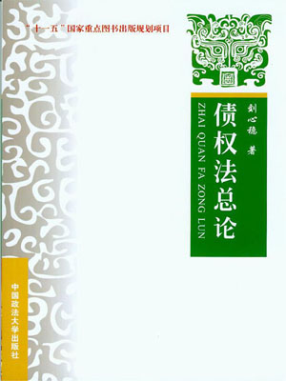
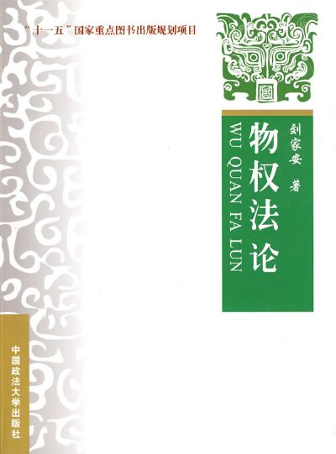
点击此处可回到概览页
02 “十二五”国家重点图书出版规划项目（本科、研究生）
“十二五”国家重点图书出版规划项目是由国家新闻出版总署组织出版的国家级重点图书。列入该规划项目的各类选题，是经严格审查选定的，代表了当今中国图书出版的最高水平。
本系列教材的出版，凝结了众多知名法学家多年来的理论研究成果，全面而系统地反映了现今法学教学研究的最高水准。它以法学“基本概念、基本原理、基本知识”为主要内容，既注重本学科领域的基础理论和发展动态，又注重理论联系实际以满足读者对象的多层次需要；既追求教材的理论深度与学术价值，又追求教材在体系、风格、逻辑上的一致性。它以灵活多样的体例形式阐释教材内容，既推动了法学教材的多样化发展，又加强了教材对读者学习方法与兴趣的正确引导。它的出版也是中国政法大学出版社多年来对法学教材深入研究与探索的职业体现。
中国政法大学出版社长期以来始终以法学教材的品质建设为首任，我们坚信“十二五”国家重点图书出版规划项目的出版，定能以其独具特色的高文化含量与创新性意识成为集权威性与品牌价值于一身的优秀法学教材。

Slide 7
点击此处可回到概览页
点击书名可进入我社官网中该书页面
书 号 | 序号 | 书 名 | 主 编 | 定价 | 版本
9787562040279 | 0A1074 | 刑法学(第三版） | 阮齐林 著 | 69.00 | 2011-09
9787562032939 | 0A732 | 人权法原理 | 徐显明 | 36.00 | 2008
9787562033325 | 0A850 | 物权法论 | 刘家安 著 | 23.00 | 2009
9787562035152 | 0A961 | 债权法总论 | 刘心稳 著 | 30.00 | 2009-07
9787562034018 | 0A973 | 破产法 | 李永军 王欣新 邹海林 | 28.00 | 2009-11
9787562032762 | 0A1041 | 知识产权法学（第二版） | 来小鹏 著 | 37.00 | 2011-02
9787562042594 | 20120073 | 民法总论（第二版） | 李永军 著 | 33.00 | 2012-05
9787562041924 | 20110112 | 公司法学 | 李东方 著 | 49.00 | 2012-03
9787562043157 | 20120066 | 婚姻家庭继承法 | 夏吟兰 | 35.00 | 2012-07
9787562043768 | 20120185 | 中国法律思想史（第四版） | 侯欣一 | 36.00 | 2012-08
9787562044222 | 20120261 | 经济法通论 | 李振华 方照明 | 29.00 | 2012-08
9787562044130 | 20120199 | 中国刑事诉讼法教程（第二版） | 王敏远 | 49.00 | 2012-08
9787562045359 | 20120377 | 民事诉讼法学（第三版） | 宋朝武 | 53.00 | 2012-12
9787562049104 | 20130246 | 经济法学（第二版） | 王卫国 李东方 主编 | 62.00 | 2013-08
9787562049876 | 20130374 | 法律逻辑学 | 王洪 著 | 43.00 | 2013-08
9787562053422 | 20130474 | 行政法学 | 江利红 著 | 46.00 | 2014-05
9787562050834 | 20130400 | 合同法（第二版） | 王玉梅 著 | 26.00 | 2014-02
9787562054641 | 20140025 | 经济法通论（第二版） | 李振华 方照明 主编 | 36.00 | 2014-07
9787562056027 | 20140350 | 证据法学（第二版） | 张保生 主编 | 46.00 | 2014-09

Slide 8
点击此处可回到概览页
03 司法部法学教材编辑部编·高等政法院校规划教材（本科）
本套规划教材即是司法部法律教育主管部门根据法律本科教学的发展趋势，组织法律专业院系的专家、学者完成的法学教材建设的重点工程。这套教材经过多年的使用和多次修订，日臻完善，已成为目前国内法律院系广泛使用的权威教材。
与同类法学教材相比，本套规划教材注重法学基本知识的传授，同时强调理论的系统性，具有较强的适应性；因此，既便于学生理解，也利于教师发挥。同时，本套教材以各学科资深教授任主编，教学骨干参与撰写，是集体智慧的体现，从而避免了一家之言的弊端，更符合教科书的特点。

Slide 9
点击此处可回到概览页
点击书名可进入我社官网中该书页面
书 号 | 序号 | 书 名 | 主 编 | 定价 | 版本
9787562047063 | 20120367 | 法学概论(第五版) | 陈光中 | 43.00 | 2013-04
9787562040521 | 0A1081 | 行政诉讼法学(第五版) | 应松年 主编 | 39.00 | 2011-11
9787562017318 | 0A619 | 法律文书学（第六版） | 宁致远 主编 | 43.00 | 2011-08
9787562040965 | 0A1085 | 婚姻与继承法学（第五版） | 巫昌祯 | 43.00 | 2011-12
9787562041153 | 0A1087 | 公司法（第三版） | 石少侠 | 32.00 | 2012-11
9787562040378 | 0A1072 | 法律英语（第二版） | 沙丽金 编著 | 23.00 | 2011-09
9787562038191 | 0A1062 | 劳动法学（第五版） | 郭捷 主编 | 35.00 | 2011-07
9787562016694 | 0A626 | 中国法制史（第三版） | 怀效锋 | 30.00 | 2007
9787562049111 | 20130257 | 律师公证制度与实务（第二版） | 陈宜 王进喜 主编 | 43.00 | 2014-09
9787562056058 | 20140357 | 合同法学（第四版） | 陈小君 主编 | 39.00 | 2014-09

Slide 10
点击此处可回到概览页
04 中国政法大学精品系列教材（本科）
为了深化教学改革，提高教学质量，中国政法大学教材编审委员会组织中国政法大学长期从事教研的专家、学者，打造一套在全国有重大影响的中国政法大学精品系列教材。
本套教材力求适应高等教育教学改革的新要求，面向并体现21世纪高等教育的新思想和新观念，在内容上注意吸收国内外教育、科研的最新成果，正确阐述本学科的基本理论、基础知识，努力做到知识性、理论性和实践性的统一，以适应新世纪高等教育发展的全新要求。
参与编写本套教材的人员，或为学界有重要影响的学科带头人，或为在各自领域有较大影响的学术骨干，或为学术研究中崭露头角的学科新秀，他们均是具有丰富教学经验的一线教师，深谙教育教学的特点与规律。本套教材即是他们在教学和研究领域长期钻研的结晶。

Slide 11
点击此处可回到概览页
点击书名可进入我社官网中该书页面
书 号 | 序号 | 书 名 | 主 编 | 定价 | 版本
9787562030898 | 0A819 | 行政法学(第二版) | 马怀德 | 36.00 | 2009-08
9787562030867 | 0A818 | 行政诉讼法学 | 张树义 | 20.00 | 2007
9787562048862 | 20130149 | 国际法（第二版） | 周忠海 | 52.00 | 2013-07
9787562045632 | 20120378 | 经济法学（第二版） | 李曙光 | 39.00 | 2013-05
9787562034650 | 0A1090 | 民法（第二版） | 王卫国 | 59.00 | 2012-03
9787562039631 | 0A1064 | 刑法学(第四版) | 曲新久 | 56.00 | 2011-07
9787562032687 | 0A704 | 国际经济法 | 莫世健 | 49.00 | 2008
9787562032649 | 0A695 | 中国法制史 | 朱勇 | 36.00 | 2008
9787562033479 | 0A694 | 法理学原理 | 徐显明 | 29.00 | 2009
9787562013549 | 0A1007 | 法医学（第二版） | 杨绿君 | 26.00 | 2010-10
9787562052210 | 20130625 | 刑事诉讼法学（第三版） | 卞建林 | 43.00 | 2014-02

Slide 12
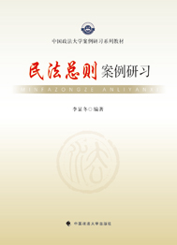
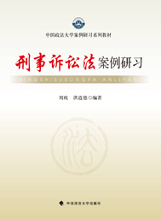
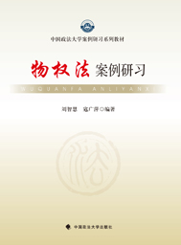
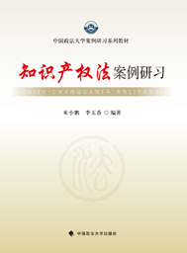
点击此处可回到概览页
05中国政法大学案例研习系列教材
为了满足应用型法律职业人才培养的需要，中国政法大学组织了具有渊博法学知识和丰富教学经验、长期在教学一线工作的老师们编写了该套教材。本套案例研习教材的建设理念是：在宏观思路上，强调理论性与实践性相结合，在重视基础理论的同时，根据法律职业人才培养需要，突出实践性的要求，一方面案例内容来自于实践，另一方面理论与实践相结合，培养学生解决实际问题的能力。在架构设计上，强调体系性与专题性相结合，纪要基本涵盖对应课程的全部教学内容，符合体系要求，又要突出个别重点专题。在教材体例上，强调规范性与灵活性相结合，在符合基本体例规范要求的同时，可以根据不同课程实际情况有所变通。

Slide 13
点击此处可回到概览页
点击书名可进入我社官网中该书页面
书 号 | 序号 | 书 名 | 主 编 | 定价 | 版本
9787562049128 | 20130094 | 行政法与行政诉讼法案例研习 | 林鸿潮 著 | 33.00 | 2013-08
9787562049135 | 20130092 | 知识产权法案例研习 | 来小鹏 李玉香 编著 | 35.00 | 2013-08
9787562049258 | 20130096 | 民法总论案例研习 | 李显冬 | 32.00 | 2014-01
9787562049401 | 20130123 | 物权法案例研习 | 刘智慧 寇广萍 编著 | 37.00 | 2013-08
9787562049388 | 20130106 | 刑事诉讼法案例研习 | 刘玫 洪道德 编著 | 35.00 | 2013-08
9787562049289 | 20130095 | 宪法学案例研习 | 姚国建 秦奥蕾 编著 | 36.00 | 2013-08
9787562049296 | 20130151 | 民事诉讼法案例研习 | 王娣 纪格非 孙邦清 编著 | 35.00 | 2013-08
9787562049395 | 20130093 | 刑法分则案例研习 | 阮齐林 方鹏 编著 | 52.00 | 2013-08
9787562049890 | 20130097 | 商法案例研习 | 陈景善 王军 吴日焕 编 著 | 35.00 | 2013-08
9787562051909 | 20130128 | 国际法案例研习 | 马呈元 张力 | 35.00 | 2014-01
9787562051947 | 20130099 | 经济法案例研习 | 刘继峰 刘丹 | 39.00 | 2014-01
9787562051930 | 20130098 | 国际私法案例研习 | 朱子勤 | 45.00 | 2014-01
9787562051954 | 20130124 | 刑法总则案例研习 | 张凌 罗翔 | 32.00 | 2014-01
9787562052081 | 20130125 | 债法案例研习 | 刘家安 陈汉 编著 | 43.00 | 2014-01

Slide 14
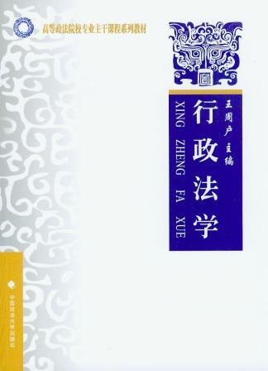
点击此处可回到概览页
06 高等政法院校专业主干课程系列教材

Slide 15
点击此处可回到概览页
点击书名可进入我社官网中该书页面
书 号 | 序号 | 书 名 | 主 编 | 定价 | 版本
9787562044338 | 20120290 | 劳动法与社会保障法（第四版） | 郭 捷 （西北政法大学教授） | 45.00 | 2012-08
9787562043416 | 20120119 | 环境资源法学 | 李永宁 等主编 （西北政法大学教授） | 43.00 | 2012-07
9787562041610 | 20120013 | 知识产权法学 | 杨 巧 （西北政法大学教授） | 49.00 | 2012-03
9787562047490 | 20130015 | 经济法学（第二版） | 黄河 王兴运 主编 | 49.00 | 2013-07
9787562049883 | 20130023 | 行政诉讼法学（第二版） | 王麟 主编 （西北政法大学教授） | 38.00 | 2013-08
9787562040002 | 0A1067 | 宪法学概论(第二版) | 侯西勋 （西北政法大学教授） | 23.00 | 2011-08
9787562049487 | 20130021 | 国际法学（第二版） | 徐乃斌 主编 （西北政法大学教授） | 49.00 | 2013-08
9787562039990 | 0A1068 | 刑法学 (第二版) | 贾 宇 （西北政法大学教授） | 59.00 | 2011-08
9787562037118 | 0A769 | 行政法学 | 王周户 (西北政法大学教授) | 45.00 | 2011-01
9787562038320 | 0A1051 | 法理学（第二版） | 李其瑞 (西北政法大学教授) | 36.00 | 2011-04
9787562054580 | 20140115 | 民法分论（第三版） | 韩松 等编著 | 72.00 | 2014-07
9787562052098 | 20130623 | 刑事诉讼法学 | 魏虹 主编 | 43.00 | 2014-01

Slide 16
点击此处可回到概览页
点击书名可进入我社官网中该书页面
07法学e系列教材
法学的实践性历来为法学教育所重视和强调，如何培养法科学生的法律运用能力也一直是法学教育的重点和难题。随着国家统一法律职业资格考试对法治实践水平的着重考察，以及同等学历人员申请硕士法学学位教育对理论知识结合司法事务的迫切需求，本系列教材编写组结合互联网科技和移动电子设备的发展趋势，根据全国各大法学院校不同学制法学教育的特点，针对学生法学基础深浅不一，理论与实践需求各异的现状，以掌握法学最基础理论知识，应对国家统一法律职业资格考试和同等学历人员申请法学硕士学位专业考试，提升司法实践能力和法律运用能力为目标，组织编写“法学e系列教材”。

Slide 17
书 号 | 序号 | 书 名 | 主 编 | 定价 | 版本
978-7-5620-7569-1 | 20160681 | 刑法学总论 | 曲新久 | 46.00 | 2017-09
978-7-5620-7475-5 | 20160684 | 法理学 | 赵雪纲 | 38.00 | 2017-09
978-7-5620-7618-6 | 20160687 | 经济法学 | 薛克鹏、张钦昱 | 53.00 | 2017-09
978-7-5620-7980-4 | 20160692 | 中国法制史 | 马志冰 | 43.00 | 2017-09
978-7-5620-7580-6 | 20160693 | 民事诉讼法学 | 杨秀清 | 56.00 | 2017-09
978-7-5620-7619-3 | 20160689 | 竞争法学 | 刘继峰、刘丹 | 46.00 | 2017-09
978-7-5620-7743-5 | 20160690 | 金融法学 | 魏敬淼 | 46.00 | 2017-09
978-7-5620-7582-0 | 20160694 | 知识产权法 | 周长玲 | 36.00 | 2017-09
978-7-5620-7632-2 | 20160695 | 刑法学分论 | 阮齐林 | 49.00 | 2017-09
978-7-5620-7581-3 | 20160779 | 行政诉讼法学 | 张锋 | 39.00 | 2017-09
978-7-5620-7899-9 | 20160780 | 公司法学 | 吴景明、胡乃峰、买寒玉 | 39.00 | 2017-09
978-7-5620-7579-0 | 20160691 | 侵权责任法 | 寇广萍 | 46.00 | 2017-09

Slide 18
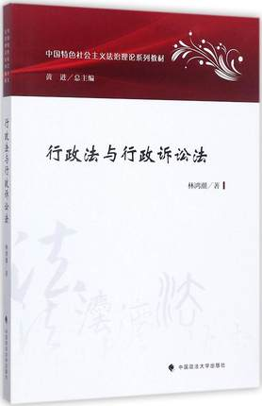
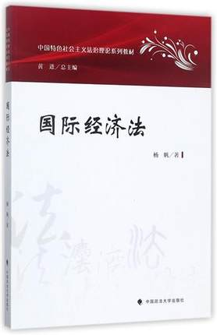
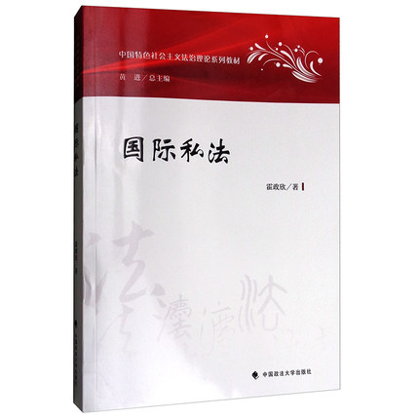
点击此处可回到概览页
08 中国特色社会主义法治理论系列教材
中国特色社会主义法治理论系列教材是由中国政法大学出版社组织编写、出版的以学生为中心、以课堂为导向的本科生教材。本系列教材的编写人员，均为从事一线教学多年，拥有丰富的法学教学经验、丰硕的科研成果、个性化教学特点鲜明的中青年教师，并多年连续当选“中国政法大学最受本科生欢迎的老师”，深受广大学生喜爱和好评。他们立足于法学教育改革和教学模式探索创新的需要，结合互联网资源信息化、数字化的特点，以自己多年授课形成的讲义为基础，根据学生课堂学习和课外拓展的需要与信息反馈，经过多年的加工与打磨，用心编写而成。本系列教材是各位编写人员数十年本科教学与思考的结晶，更是他们精心雕琢的课堂教学的载体和平台。

Slide 19
点击此处可回到概览页
点击书名可进入我社官网中该书页面
书 号 | 序号 | 书 名 | 主 编 | 定价 | 版本
978-7-5620-7571-4 | 20170090 | 国际私法 | 霍政欣 | 49.00 | 2017/09
978-7-5620-7570-7 | 20170148 | 刑法学总论 | 罗翔 | 43.00 | 2017/09
978-7-5620-7591-2 | 20170215 | 国际经济法 | 杨帆 | 43.00 | 2017/09
978-7-5620-7588-2 | 20170216 | 行政法与行政诉讼法 | 林鸿潮 | 49.00 | 2017/09

Slide 20
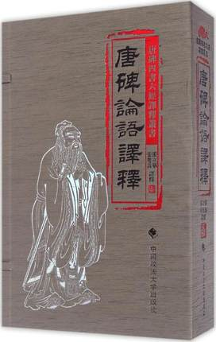
经典社科书——《唐碑论语译释》
唐碑《论语》是现存最早、最完整的儒学经典石刻，具有极高的学术权威和书法价值。公元830年，唐文宗诏令将《论语》等儒家经典刻于石碑，作为经学定本和书法楷范。刊刻之前，先由朝廷委派著名经师硕儒对经典的文学内容进行严格审定，因而具有极高的学术权威性。石经的书写镌刻者均为当时著名的书法镌刻家，字体参用欧阳询、虞世南等人的楷书笔法，工整严谨，前后如一。本书以拓本和摹刻为底影印原文，具有较高的阅读和收藏价值。

Slide 21
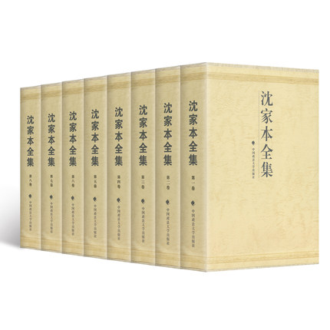
经典社科书——《沈家本全集》
《沈家本全集》除收集已整理出版的书目以外，还收录了众多馆藏和私人的珍贵手稿文献，总收书48种，共分8卷，近800万字，汇集1861年至1911年间所有作品。第1卷至第4卷为修律、司法、公牍及法律之学，收书25种；第5卷位经学，收书3种；第6卷为史学，收书8种；第7卷为诗文、杂纂、日记，收书10种；第8卷为编纂2种，吴兴长桥沈氏家集及沈家本收集世所罕见的枕碧楼丛书12种抄本。

Slide 22
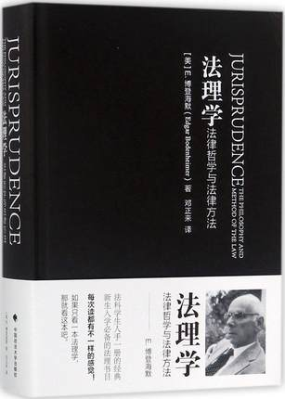
经典社科书——《法理学:法律哲学与法律方法》
《美国法律哲学家埃德加·博登海默花费了30年时间完成了他的法理学著作《法理学.法律哲学与法律方法》，这本书是他作为综合法理学派代表人物的集大成之作，也是迄今为止法学界最具影响力的一部法理学名著。本书主要有两方面的内容：一是试图为中国法学的重建做一些知识上的清理工作，二是试图对学者在法律方面的疑惑做一些知识上的清理工作。博登海默的《法理学》不仅有各派民家的资料，而且提取精华，并有自己的评论和研究心得，是对西方法理学的全貌探索，展示了西方法理学的各类珍宝，是法理学研究的基础和范例。该书多年未经修订，如今进行了大规模修订，将以崭新的面貌再次呈现给广大读者。

Slide 23
经典社科书——雅理译丛系列图书
雅理，一取“耶鲁”旧译“雅礼”之音，意在记录这套丛书的出版缘起；二取其理正，其言雅之意，理正言雅，即将至正之理以至雅之言所表达，是谓，雅理译丛，意在表达以至雅之言呈现至正之理的学术以及出版理念。该译丛自2014年6月推出，至今已出版27部。

Slide 24
ISBN | 序号 | 书名 | 主编 | 单价
978-7-5620-6139-7 | 20130303 | 摆正自由主义的位置（雅理译丛） | （美）保罗·卡恩 | 52
978-7-5620-5391-0 | 20130408 | 起火的世界（雅理译丛） | （美）蔡美儿 | 39
978-7-5620-6382-7 | 20130409 | 数字民主的迷思（雅理译丛） | （美）马修&#8226;辛德曼 | 39
978-7-5620-7869-2 | 20140072 | 乌托邦之概念（雅理译丛） | （英）鲁思&#8226;列维塔斯 | 59
978-7-5620-5937-0 | 20140261 | 林肯守则：美国战争法史（雅理译丛）（Mark） | （美）维特 | 79
978-7-5620-6182-3 | 20140263 | 战争之谕：胜利之法与现代战争形态的形成（雅理译丛） | 赖骏楠译 | 49
978-7-5620-6832-7 | 20140345 | 法律东方主义：中国、美国与现代法（雅理译丛） | （美）络德睦 | 66
978-7-5620-7269-0 | 20140503 | 军人与国家：军政关系的理论与政治（雅理译丛） | （美）塞缪尔·亨廷顿 | 100
978-7-5620-7574-5 | 20140555 | 财产故事（雅理译丛） | （美）斯图尔特&#8226;班纳 | 66
978-7-5620-6632-3 | 20140710 | 罗斯福宪法：第二权利法案的历史与未来（雅理译丛） | （美）桑斯坦 | 48
978-7-5620-7577-6 | 20140712 | 正义与差异政治（雅理译丛） | （美）艾丽斯&#8226;M.杨 | 69
978-7-5620-7353-6 | 20150061 | 自由之路：“地下铁路”秘史（雅理译丛） | （美）埃里克&#8226;方纳 | 69
978-7-5620-5976-9 | 20150062 | 兴邦之难：改变美国的那场大火（雅理译丛） | 大卫&#8226;冯&#8226;德莱尔 | 49
978-7-5620-6415-2 | 20150165 | 林肯传（雅理译丛） | （美）詹姆斯&#8226;麦克弗森 | 39
978-7-5620-7282-9 | 20150348 | 黄河之水：蜿蜒中的现代中国（雅理译丛） | （美）戴维·艾伦·佩兹 | 79
978-7-5620-6319-3 | 20150350 | 事故共和国——残疾的工人、贫穷的寡妇与美国法的重构（雅理译丛） | （美）约翰·法比安·维特 | 49
978-7-5620-7004-7 | 20150476 | 美丽新世界：《世界人权宣言》诞生记（雅理译丛） | （美）玛丽·安·葛兰顿 | 59
978-7-5620-6931-7 | 20150502 | 大屠杀：巴黎公社生与死（雅理译丛） | （美）约翰·梅里曼 | 79
978-7-5620-7014-6 | 20150503 | 我们的孩子（雅理译丛） | （美）罗伯特&#8226;D. 帕特南 | 69
978-7-5620-7738-1 | 20160332 | 星球大战的世界（雅理译丛） | 凯斯&#8226;R. 桑斯坦 | 49
978-7-5620-7808-1 | 20160604 | 法律的文化研究（雅理译丛） | (美)保罗&#8226;卡恩 | 52
978-7-5620-7536-3 | 20170076 | 起火的世界：自由市场民主与种族仇恨、全球动荡（第二版）（雅理译丛） | （美）蔡美儿 | 58
978-7-5620-7694-0 | 20170081 | 林肯：在内战中（1861-1865）（雅理译丛） | （美）丹尼尔&#8226;法伯 | 58

Slide 25
谢谢观赏
中国政法大学出版社经典教材名录

